Slide 1

Báo cáo Project Smart Money
Môn: Phát triển phần mềm ITSS
Bùi Thu Thủy Linh 20184131
Nguyễn Hoàng Sơn 20184187
Nguyễn Hữu Tuấn 20184221
Phạm Thị Mai Tuyết 20184227
Giảng viên hướng dẫn: Thầy Nguyễn Mạnh Tuấn

Slide 2
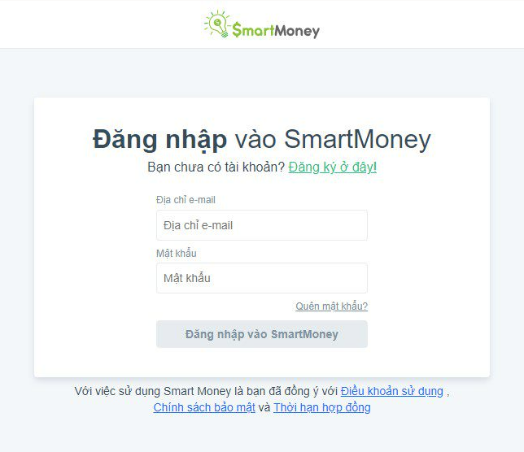
Mục lục
Giới thiệu bài toán
Đặt vấn đề
Thiết kế hệ thống
Thiết kế nghiệp vụ
Thiết kế hạ tầng
Thiết kế tổng quát
Thiết kế CSDL
Sơ đồ E-R
Sơ đồ L-D
Tổng kết
Hình ảnh: màn hình đăng nhập hệ thống

Slide 3
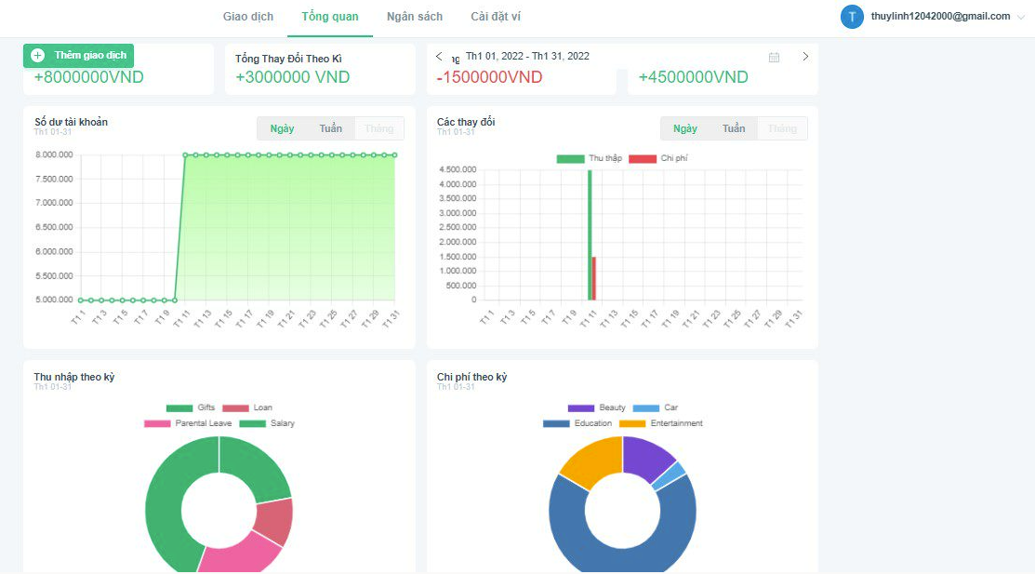
Mục lục
Giới thiệu bài toán
Đặt vấn đề
Thiết kế hệ thống
Thiết kế nghiệp vụ
Thiết kế hạ tầng
Thiết kế tổng quát
Thiết kế CSDL
Sơ đồ E-R
Sơ đồ L-D
Tổng kết
Hình ảnh: màn hình chính hệ thống

Slide 4
Giới thiệu bài toán
Đề tài: Quản lý chi tiêu cá nhân
Mục đích:
Xây dựng website giúp quản lý tài chính cá nhân
Xây dựng ngân sách cho các khoản chi tiêu
Theo dõi thu chi
Đối tượng người dùng:
Những người khó khăn trong việc tự quản lý chi tiêu cá nhân
Những người cần theo dõi ngân sách của một nhóm
Những người muốn rèn luyện thói quen kế hoạch hoá thu chi
Thuật ngữ sử dụng:
CRUD: Tạo (create), Đọc (read), Sửa (update), xoá (delete)
User: Người dùng
Admin: Quản trị viên

Slide 5
Đặt vấn đề Đặc tả chức năng
Đối với User
Khi chưa đăng nhập:
Đăng ký tài khoản mới
Đăng nhập
Thiết lập lại mật khẩu
Khi đăng nhập thành công:
Xem/sửa thông tin các nhân
Sử dụng các chức năng của hệ thống
Đối với Admin
Quản lý người dùng và nhóm người
Quản lý các danh mục

Slide 6
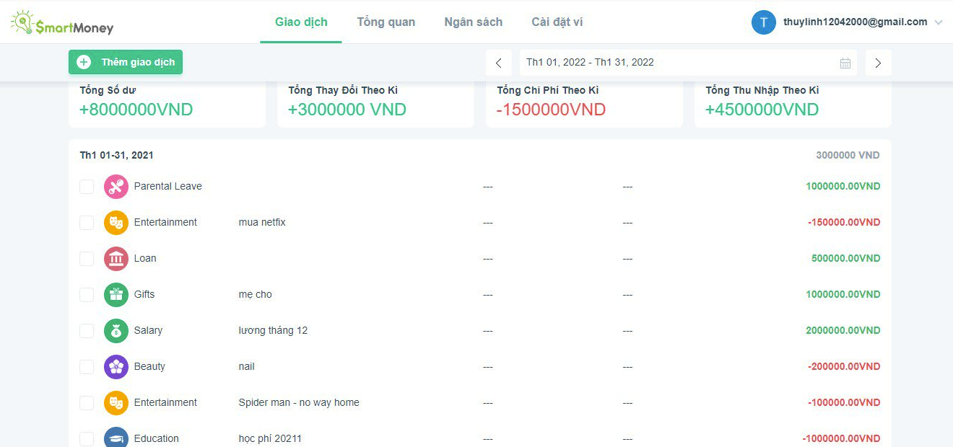
Mục lục
Giới thiệu bài toán
Đặt vấn đề
Thiết kế hệ thống
Thiết kế tổng quát
Thiết kế nghiệp vụ
Thiết kế hạ tầng
Thiết kế CSDL
Sơ đồ E-R
Sơ đồ L-D
Tổng kết
Hình ảnh: màn hình giao dịch

Slide 7
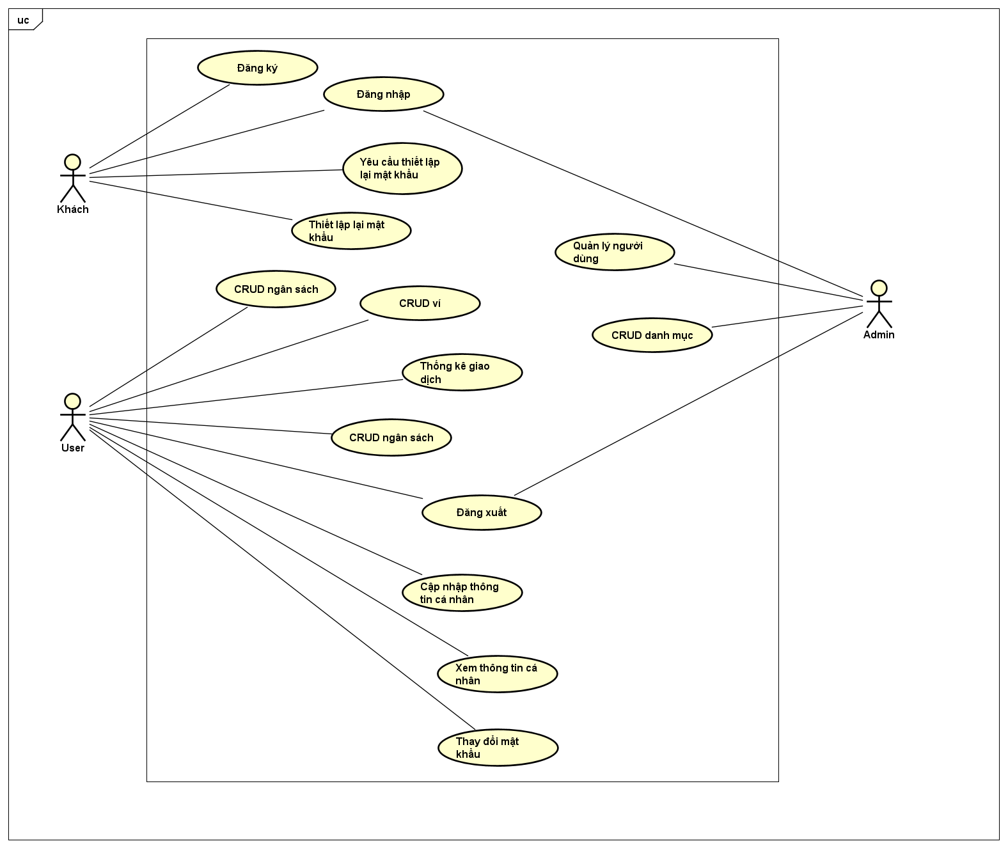
Thiết kế hệ thống Thiết kế tổng quát
Sơ đồ use-case
Visitor:
Đăng nhập
Đăng ký
User
CRUD ngân sách
CRUD giao dịch
CRUD ví
Xem thống kê chi tiêu
Admin
Thống kê tài khoản
Thống kê danh mục
Hình 1: Sơ đồ use-case SmartMoney

Slide 8
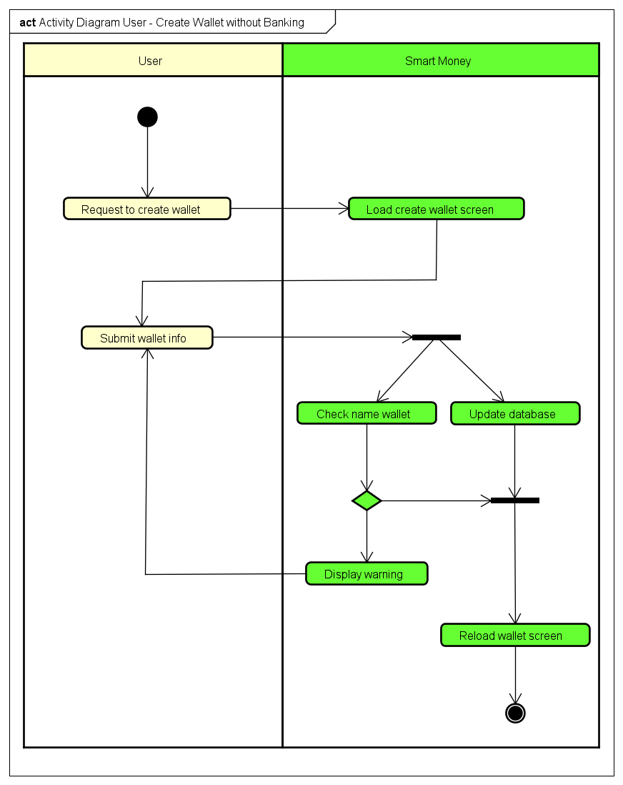
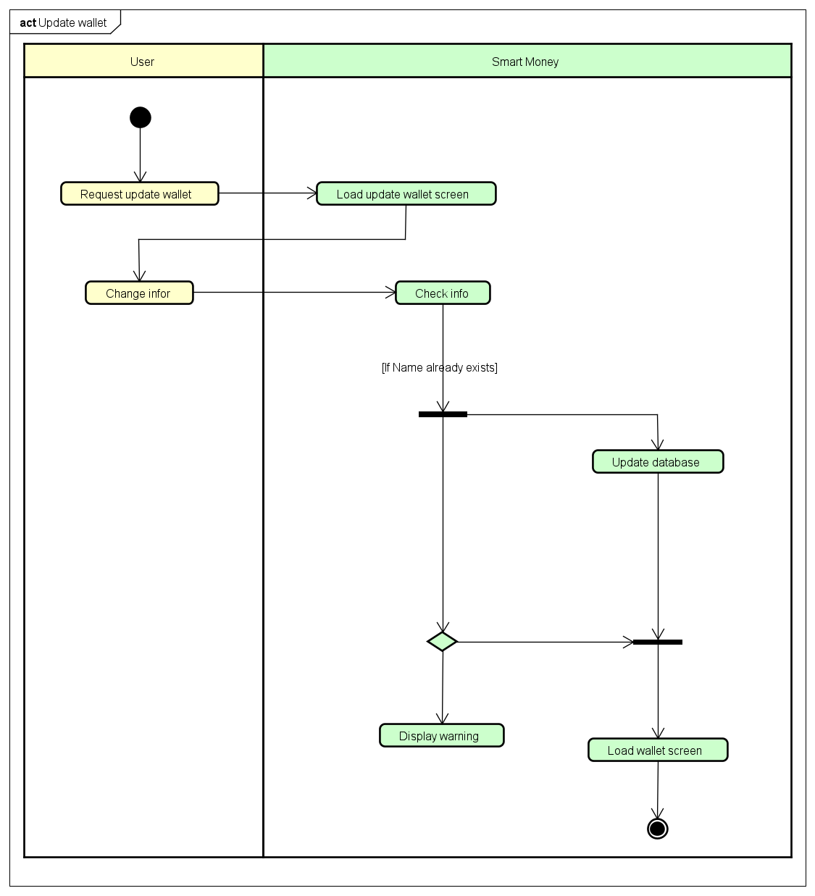
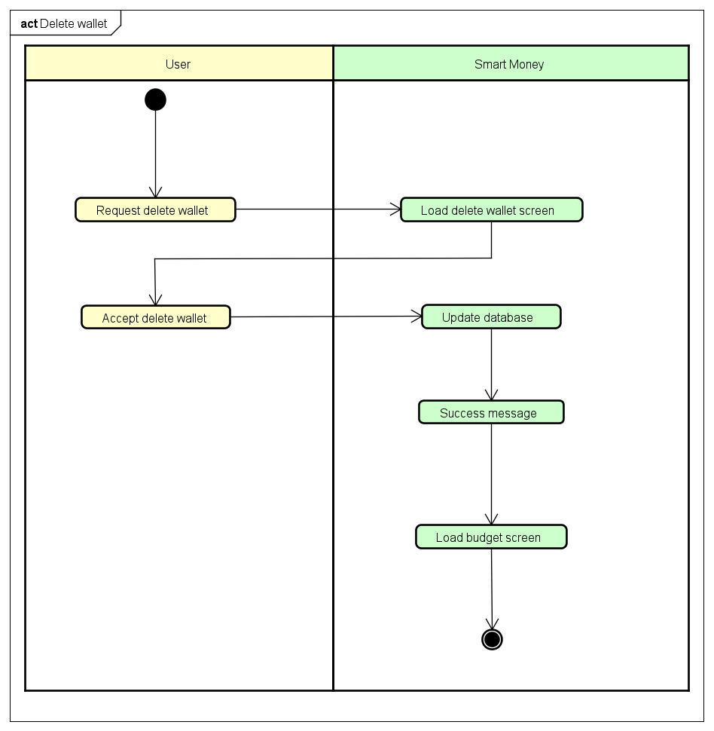
Thiết kế hệ thống Thiết kế nghiệp vụ: Ví
Hình 2: Luồng nghiệp vụ tạo ví
Hình 2: Luồng nghiệp vụ sửa ví
Hình 3: Luồng nghiệp vụ xóa ví

Slide 9
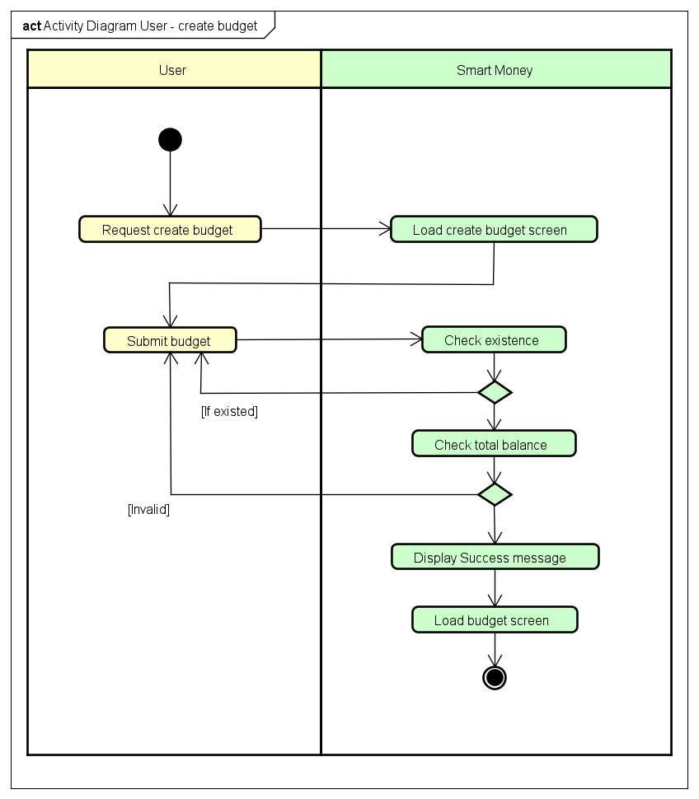
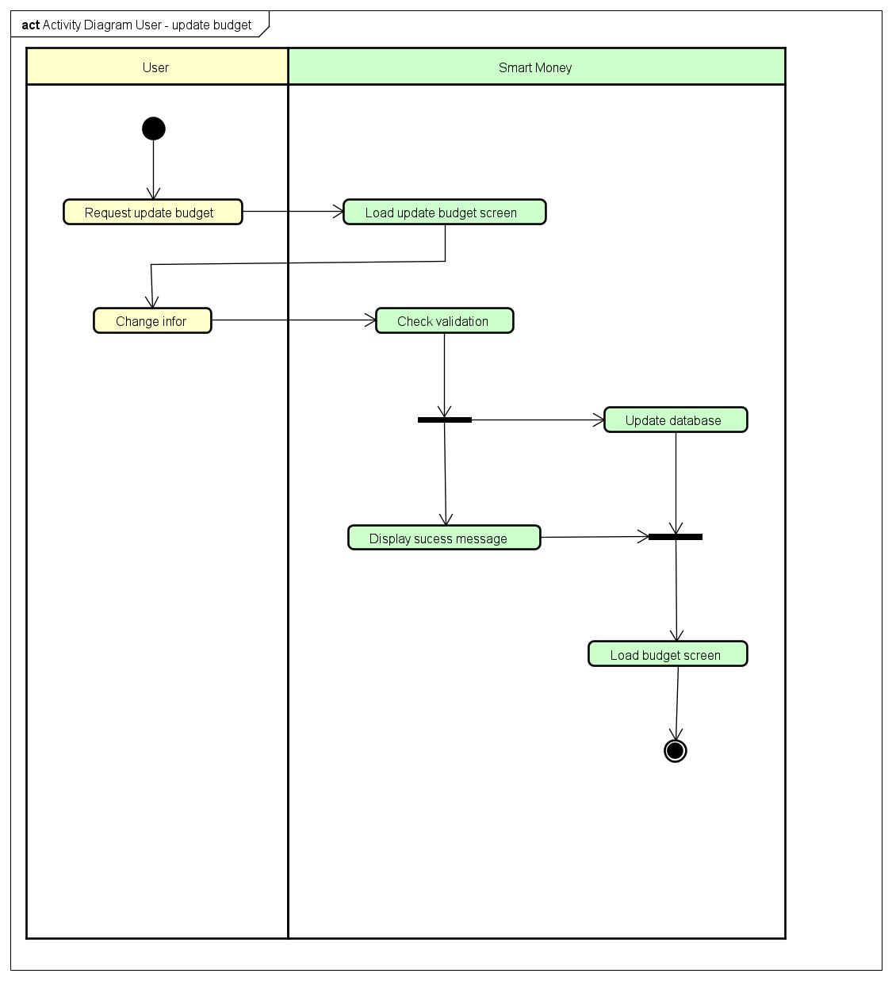
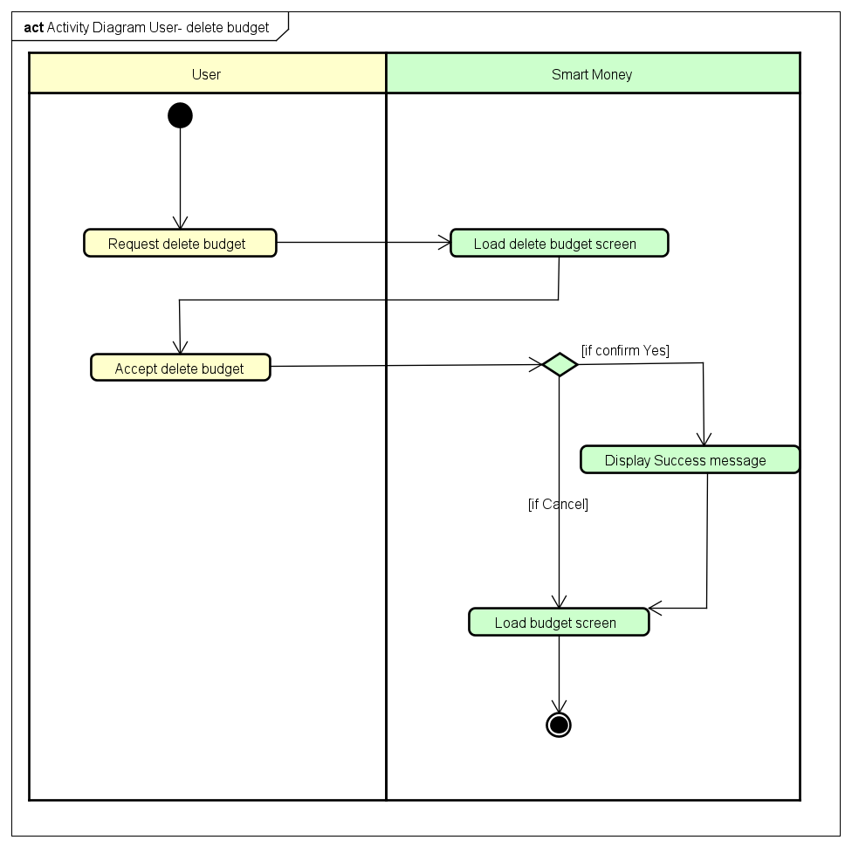
Thiết kế hệ thống Thiết kế nghiệp vụ: Ngân sách
Hình 4: Luồng nghiệp vụ
tạo ngân sách
Hình 5: Luồng nghiệp vụ
sửa ngân sách
Hình 6: Luồng nghiệp vụ
xoá ngân sách

Slide 10
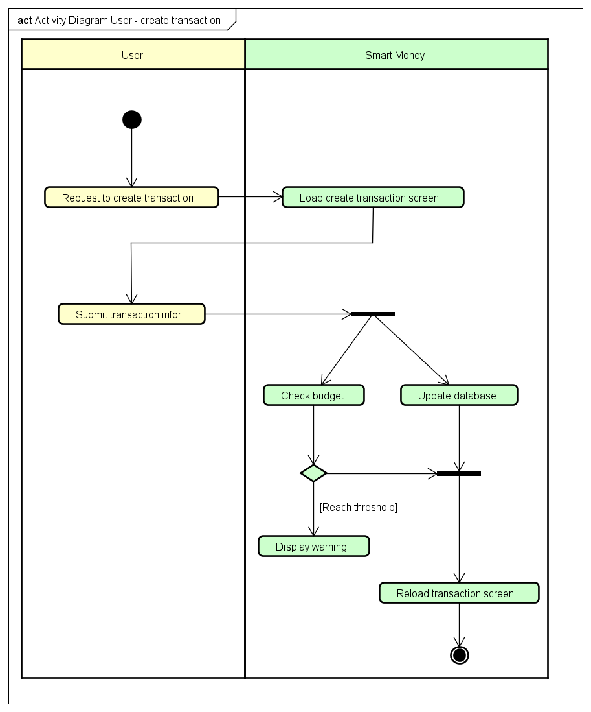
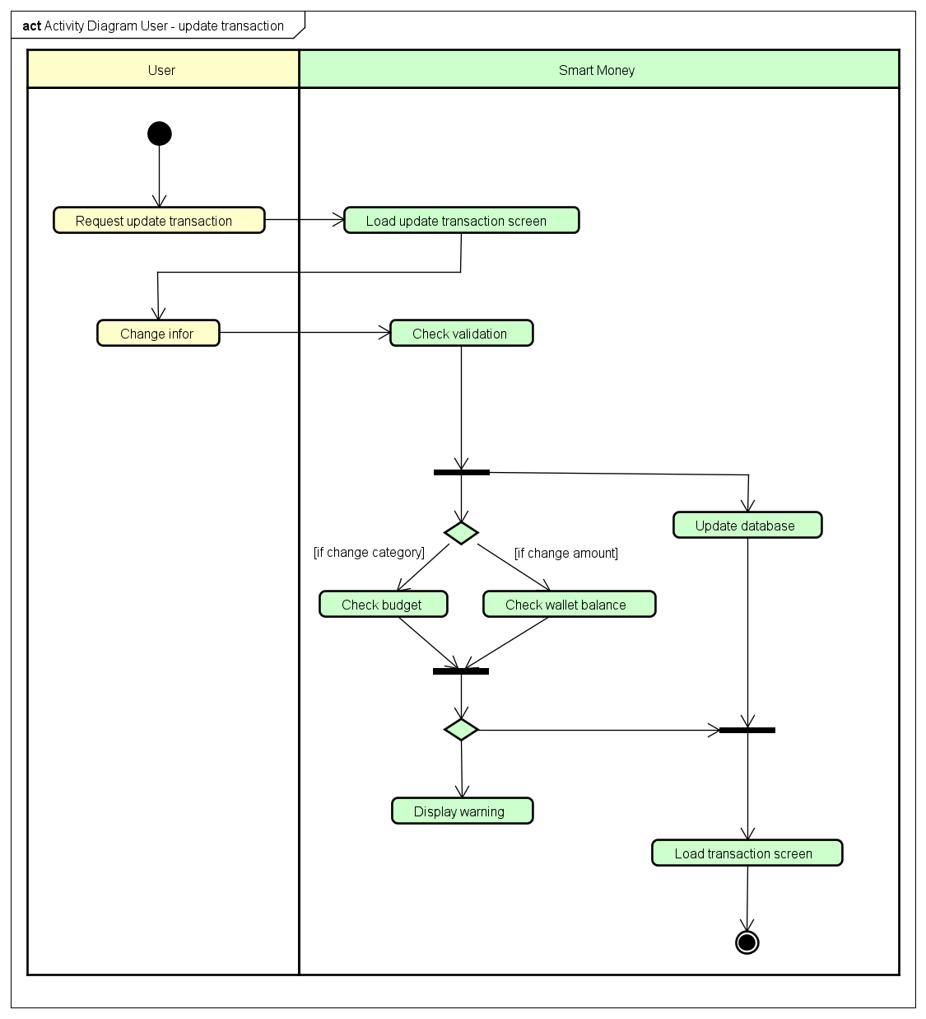
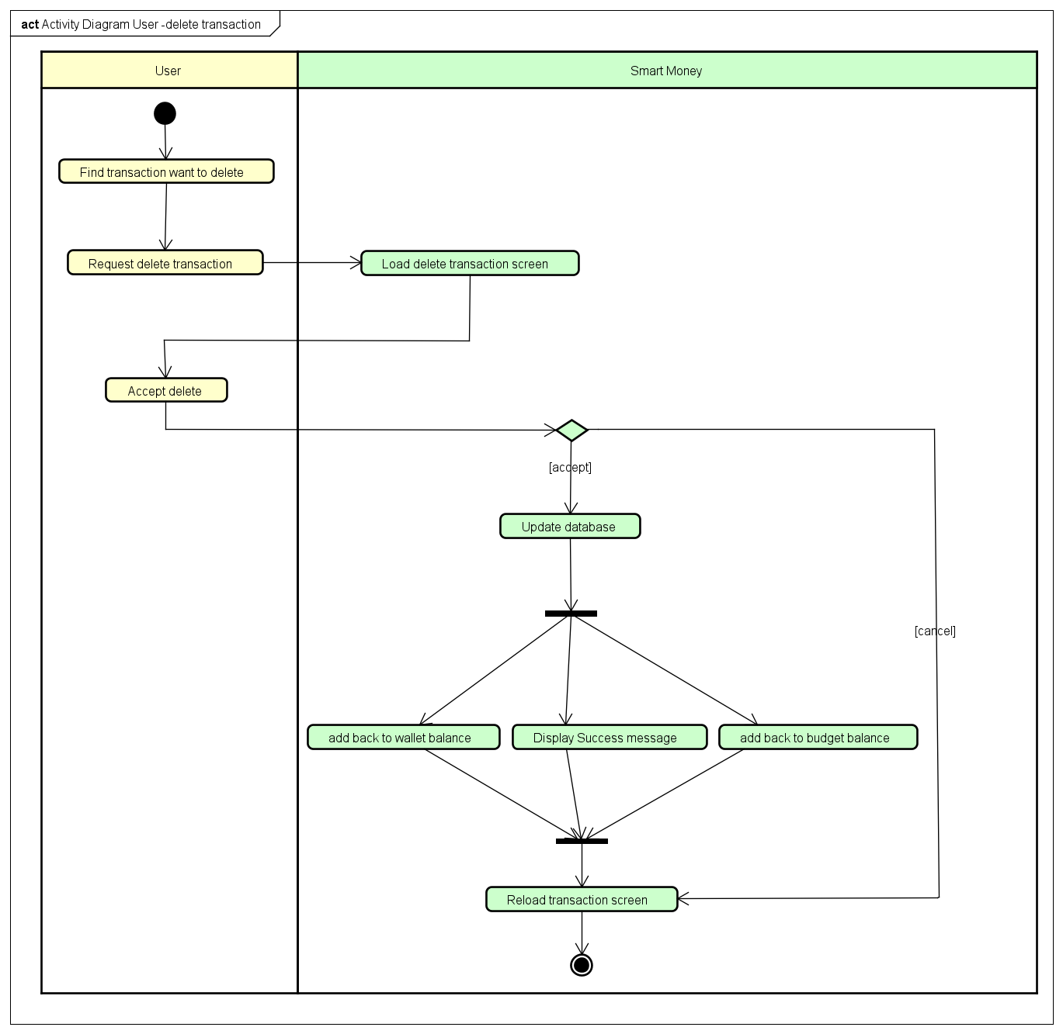
Thiết kế hệ thống Thiết kế nghiệp vụ: Giao dịch
Hình 7: Luồng nghiệp vụ
tạo giao dịch
Hình 8: Luồng nghiệp vụ
sửa giao dịch
Hình 9: Luồng nghiệp vụ
xoá giao dịch

Slide 11
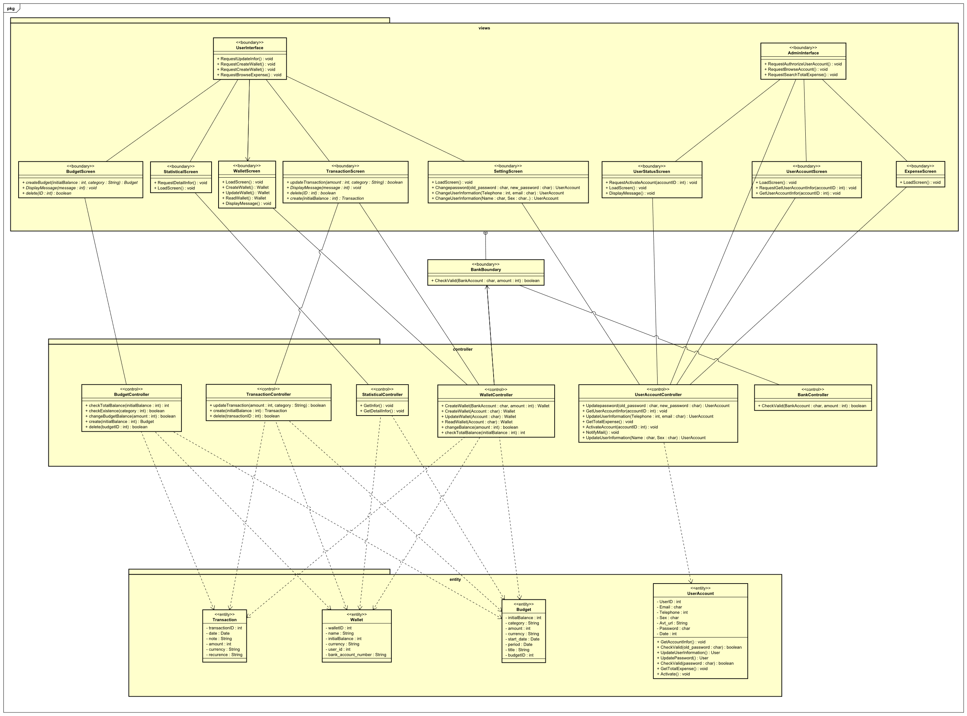
Thiết kế hệ thống Thiết kế hạ tầng: Sơ đồ lớp
Controller:
BudgetController
TransactionController
WalletController
UserAccountController
Entity:
Transaction
Wallet
Budget
UserAccount
Các sơ đồ lớp phân rã được đề cập trong tài liệu đặc tả!
Hình 10: Sơ đồ lớp SmartMoney

Slide 12
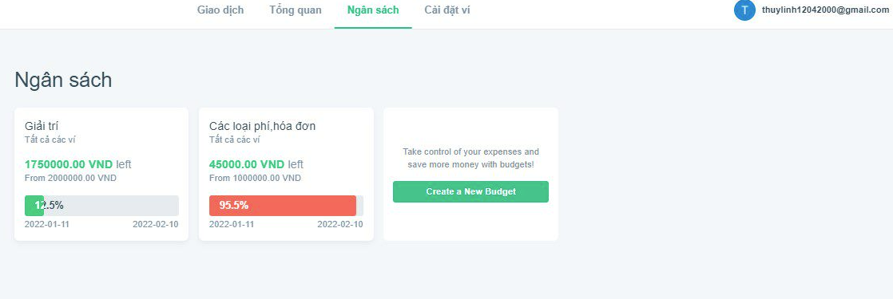
Mục lục
Giới thiệu bài toán
Đặt vấn đề
Thiết kế hệ thống
Thiết kế tổng quát
Thiết kế nghiệp vụ
Thiết kế hạ tầng
Thiết kế CSDL
Sơ đồ E-R
Sơ đồ L-D
Phân tích
Tổng kết
Hình ảnh: màn hình ngân sách

Slide 13
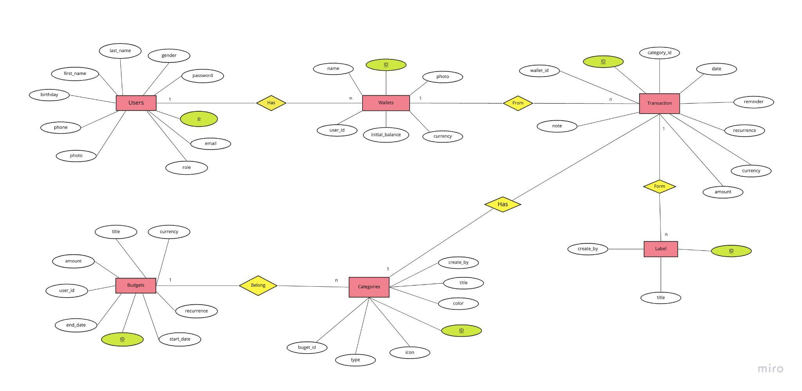
Thiết kế CSDL Sơ đồ thực thể quan hệ
Thực thể:
Transaction
Wallet
Budget
Category
Label
Users
Quan hệ:
Transaction <from> Wallet
Label <from> Transaction
Budget <belong> to Category
Transaction <has> to Category
Users <has> Wallet
Hình 11: Sơ đồ Entity-Relationship

Slide 14
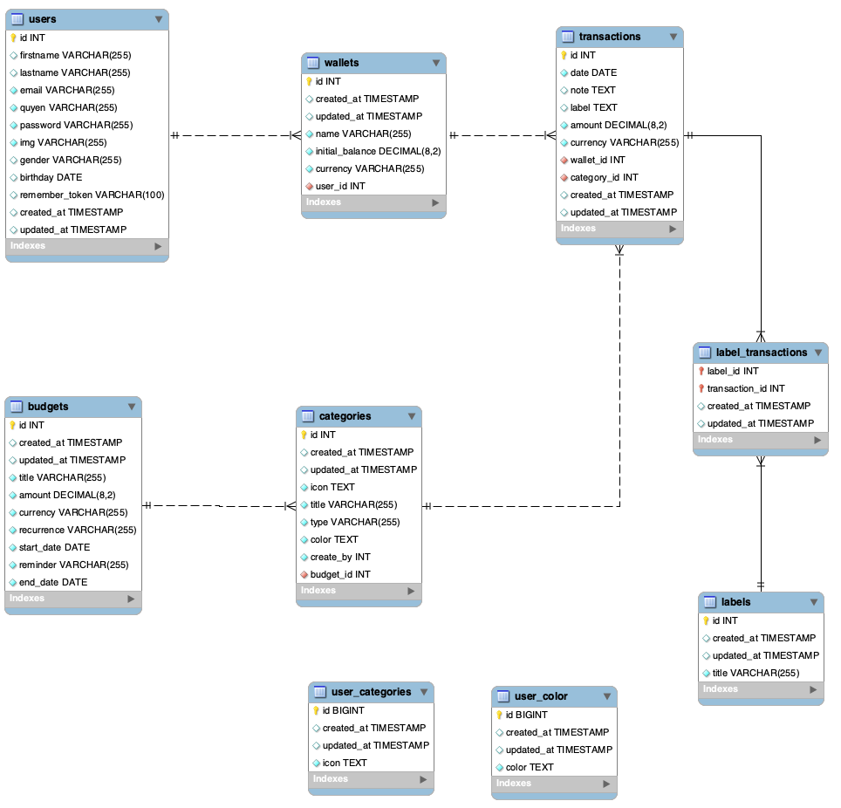
Thiết kế CSDL Sơ đồ logic
Từ mô hình khái niệm có thể thiết kế mô hình dữ liệu logic tương thích với DBMS MySQL như Hình 12
Các bảng mới được sinh ra từ thuộc tính và quan hệ
Thuộc tính Label là thuộc tính đa trị sinh ra bảng Label
Quan hệ Label <belong>Transaction là quan hệ (n-n) nên sinh ra bảng mới Label_Transaction
Mô hình dữ liệu vật lý được miêu tả trong tài liệu đặc tả!
Hình 12: Sơ đồ Logic

Slide 15
Tổng kết
Đã làm được:
Trang web đã hoàn thành đầy đủ các chức năng mong muốn , giống như các kế hoạch đã xây dựng từ trước.
Nhóm đã giải quyết được vấn đề phi chuẩn hóa cơ sở dữ liệu.
Chưa làm được:
Chưa hoàn thành chức năng liên kết với tài khoản ngân hàng.
Hướng phát triển trong tương lai:
Hoàn thành chức năng liên kết với tài khoản ngân hàng.
Trong tương lai website có thể cung cấp thêm chức năng tiết kiệm và gợi ý đầu tư đối với các tài khoản Premium.

